Slide 1


STŘEDNÍ ŠKOLA STAVEBNÍ A TECHNICKÁ
Ústí nad Labem, Čelakovského 5, příspěvková organizace
Páteřní škola Ústeckého kraje
Tlumiče, základní rozdělení a princip činnosti
VY_32_INOVACE_13_264
Projekt MŠMT | EU peníze středním školám
Název projektu školy | ICT do života školy
Registrační číslo projektu | CZ.1.07/1.5.00/34.0771
Šablona | III/2
Sada | 13
Anotace | Tlumiče, základní rozdělení a princip činnosti
Klíčová slova | Tlumení, tlumič, tlumičový olej, plyn, ventil
Předmět | Automobily
Autor, spoluautor | Bc. Ladislav Hajný
Jazyk | Čeština
Druh učebního materiálu | Prezentace
Potřebné pomůcky | PC, dataprojektor
Druh interaktivity | Výklad pomocí prezentace
Stupeň a typ vzdělávání | Střední škola
Cílová skupina | 1. ročník - Mechanik opravář motorových vozidel
Speciální vzdělávací potřeby | Ne
Zdroje | Seznam viz poslední strana

Slide 2
Tlumiče, základní rozdělení a princip činnosti
Tlumiče
Účel:
účinně tlumit vlastní kmity pružících prvků na vozidle, které vznikají při přejetí nerovností koly automobilu a tím zamezit nadměrnému vertikálnímu (svislému) rozkmitání karoserie
komfort jízdy je zajištěn tlumením odpružených hmot vozidla
bezpečnost jízdy je ovlivněna tlumením neodpružených hmot vozidla
zaručení vysoké bezpečnosti jízdy
zvýšení jízdního pohodlí přepravovaných osob popř. nákladu
co nejvíce chránit zavěšení kola od rázů při přejezdu nerovností
zabezpečit nepřetržitý styk kola s vozovkou - přenos brzdných a hnacích sil, přenos bočních sil při zatáčení

Slide 3
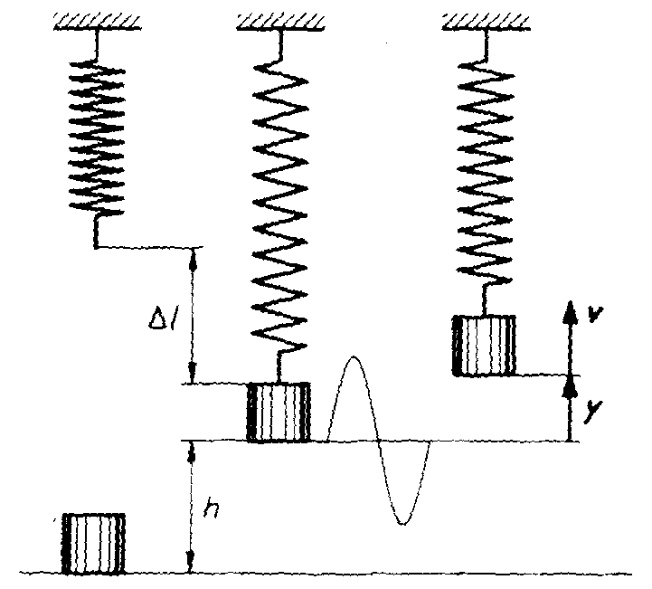
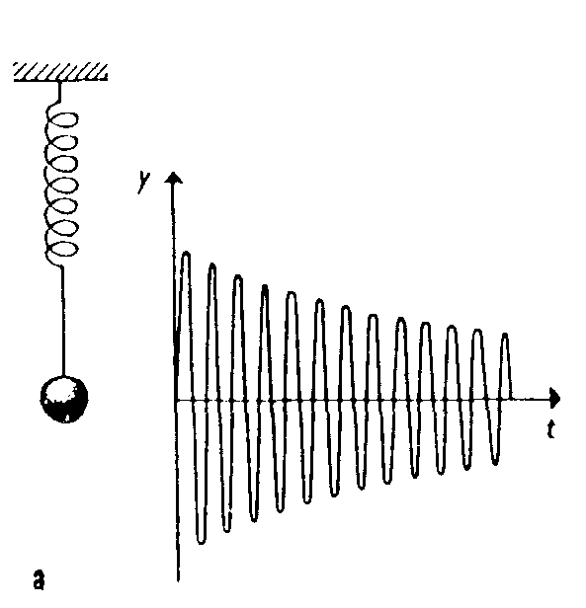
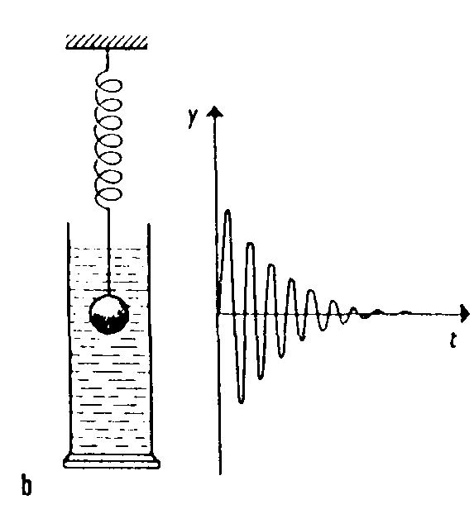
Tlumiče, základní rozdělení a princip činnosti
Netlumené kmitání - hmota na pružině – rozkmit se zastaví samovolně v časovém úseku, po odebrání energie pružiny hmotou
N
Obrázek vpravo – hmota ponořená do kapaliny se
utlumí rychleji – vlivem působení (odporu) kapaliny, u
automobilů – se odpor zvětšuje, podoba s tlumičem

Slide 4
Tlumiče, základní rozdělení a princip činnosti
Princip činnosti:
tlumicí síla vzniká roztažením/stlačením tlumiče
tlumičový olej protéká škrtícími ventily, z prostoru pod pístem nad píst a obráceně, čímž vzniká odpor
zmařená energie (viskózní tření) se přemění na teplo
požadavek na rozdilnou intenzitu tlumeni při zdvihu a poklesu kola, tlumič nesmí bránit propérovaní při prvním nájezdu na překážku, ale naopak musí dostatečně utlumit rychlost při roztahovaní závěsu kola
- jednočinné tlumiče, tlumí pouze ve směru roztažení tlumiče
- dvojčinné tlumiče, tlumí v obou směrech
Síla nutná pro roztažení tlumiče je vždy větší než
pro stlačení!!!

Slide 5
Tlumiče, základní rozdělení a princip činnosti
Druhy tlumičů
Deformační tlumič - je tvořen látkou s velkým vnitřním útlumem, například gumy (silentblok), vhodný pro velmi malé rozkmity.
Třecí tlumič - funguje na základě mechanického tření mezi dvěma navzájem pohyblivými částmi. U odpružení pomocí listových per, je částečné tlumení - tření mezi listy.
Kapalinový tlumič - je dnes nejpoužívanější. Je to válec naplněný olejem s ventily v pístu. Při pohybu pístu ve válci se olej protlačuje otvory z jedné komory do druhé nebo z vnitřního do vnějšího válce. Tlumící síla je úměrná rychlosti pohybu pístu, což je obvyklým požadavkem na tlumič kmitů.
Elektronické řízení tuhosti tlumení – používají se tlumiče elektromagneticky řízené nebo s nastavovacím mechanismem v pístnici, natočením šoupátka se mění průtok oleje.

Slide 6
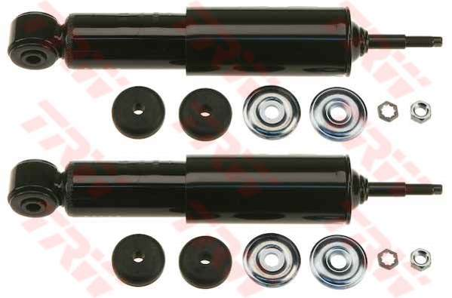
Tlumiče, základní rozdělení a princip činnosti
V současných automobilech se používají pouze kapalinové nebo plynokapalinové tlumiče!!!
Základní rozdělení tlumičů:
dle tlumícího média:
kapalinové
plynokapalinové nízkotlaké
plynové vysokotlaké
dle konstrukce:
pákové – dnes již nepoužívané
teleskopické jednoplášťové
teleskopické dvouplášťové
- dle působení:
jednočinné – tlumí v jednom směru pohybu pístu
dvojčinné – tlumí v obou směrech pohybu pístu

Slide 7
Tlumiče, základní rozdělení a princip činnosti
Způsob uložení tlumičů na nápravě
vertikálně
šikmo max. do úhlu 45° (netlumí v horizontálním směru)
mohou být umístěny vně vinutých pružin
mohou procházet v podélné ose vinutých pružin (uvnitř)
mohou tvořit spolu s jinými prvky – výkyvné zavěšení kola většinou na předních nápravách (Mc Pharson)
uložení tlumičů je mezi spodním ramenem nápravy a rámem nebo samonosnou karoserií
u zavěšení Mc Pharson je uložení tlumiče – těhlice → samonosná karoserie
uložení tlumičů je vždy v pryžových lůžcích – horní/dolní uložení
Každé kolo má svůj tlumič!!!

Slide 8
Tlumiče, základní rozdělení a princip činnosti
Způsob uložení tlumičů na nápravě
Oko Šroub Šroub Oko Mc Pharson
uložení v těhlici
Oko Oko Šroub Šroub
Náprava typu Mc Pharson Opel Astra

Slide 9
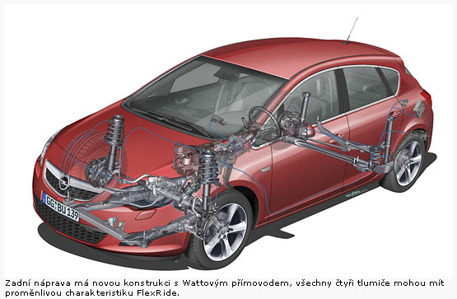
Tlumiče, základní rozdělení a princip činnosti
Způsob uložení tlumičů na nápravě

Slide 10
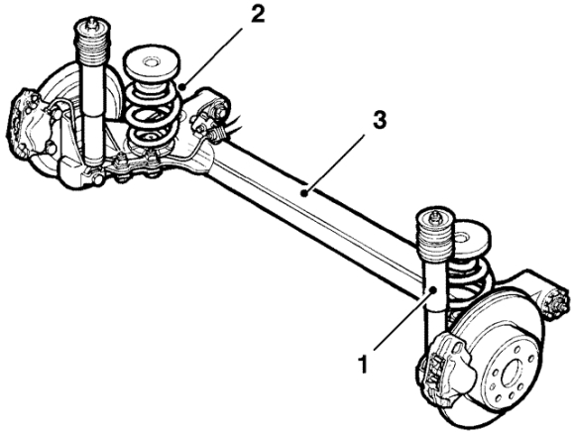
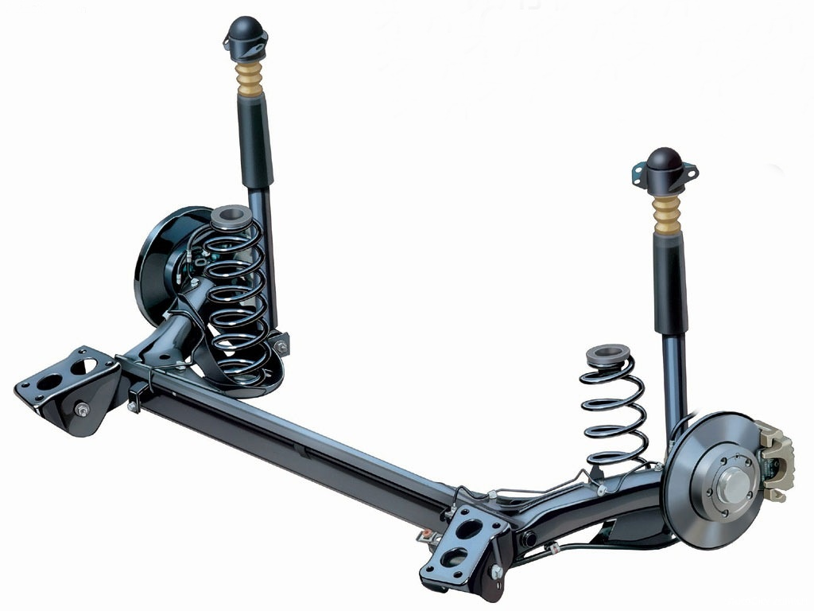
Tlumiče, základní rozdělení a princip činnosti
Způsob uložení tlumičů na nápravě

Slide 11
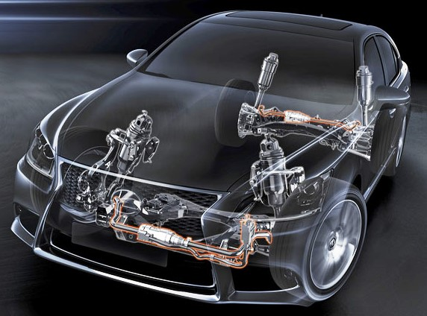
Tlumiče, základní rozdělení a princip činnosti
Způsob uložení tlumičů na nápravě
Elektronicky řízená tuhost tlumičů Lexus 600 HF sport

Slide 12
Tato prezentace, ukazuje a seznamuje žáky s principem činnosti, funkcí a uložením tlumičů v automobilech. Tlumiče jsou základem současných podvozků osobních a nákladních vozidel a jsou velmi důležitým článkem v konstrukci stavby vozidel. Prezentace také okrajově poukazuje na nové elektronické systémy tlumení vozidel.
Cvičení:
Jaký účel mají tlumiče v konstrukci podvozku vozidel?
Jak jsou umístěny a připevněny tlumiče ve vozidle?
Na čem závisí tuhost tlumičů?
Děkuji za pozornost

Slide 13
STŘEDNÍ ŠKOLA STAVEBNÍ A TECHNICKÁ
Ústí nad Labem, Čelakovského 5, příspěvková organizace
Páteřní škola Ústeckého kraje
Použité zdroje
Publikace:
M. Pilárik, J. Pabst - Automobily I. – nakl. Informatorium
Rolf Gscheidle a kolektiv – Příručka pro automechanika – nakl. Sabotáles
Výukové sešity BOSCH pro pedagogické pracovníky.
V prezentaci použity vlastní citace a fotografie, vyjma fotografií z volně dostupných zdrojů:
http://kvinta-html.wz.cz/fyzika/mechanicke_kmitani_a_vlneni/kmitani_mechanickeho_oscilatoru/obrazky/19.gif
http://kvinta-html.wz.cz/fyzika/mechanicke_kmitani_a_vlneni/kmitani_mechanickeho_oscilatoru/obrazky/22.gif
http://kvinta-html.wz.cz/fyzika/mechanicke_kmitani_a_vlneni/kmitani_mechanickeho_oscilatoru/obrazky/23.gif
http://www.tlumice-pema.cz/products/3/071724/previewb.jpg
http://img.auto.cz/auto//base/2009-43/opas91_4adc21301dde6.jpg
http://www.automobilrevue.cz/obrazek/5110df796fb8a/07-ls-600h-f-sport-stabilizer.jpg
http://cs.autolexicon.net/obr_clanky/cs_klikova_naprava_004.jpg
http://cs.autolexicon.net/obr_clanky/cs_klikova_naprava_001.jpg

